Slide 1

МИНИСТЕРСТВО ОБРАЗОВАНИЯ РЕСПУБЛИКИ БЕЛАРУСЬ УЧРЕЖДЕНИЕ ОБРАЗОВАНИЯ ГОМЕЛЬСКИЙ ГОСУДАРСТВЕННЫЙ ТЕХНИЧЕСКИЙ УНИВЕРСИТЕТ ИМЕНИ П.О. СУХОГО Факультет автоматизированных и информационных систем Кафедра «Информационные технологии»
Производственная практика
на тему «разработка программного веб-интерфейса»
Выполнил: студент гр. ИТИ-32 Голубев М.А.
Руководитель от организации: доцент, Захаренко В.С.
Руководитель от предприятия: Лукьянов И.В.

Slide 2
Введение
Производственная практика – это обязательная составляющая образовательного процесса, необходимая для подготовки квалифицированных работников, хорошо ориентирующихся не только в профильной теории, но и в реалиях трудовых будней. Этот этап обучения обычно осуществляется вне стен вуза – на базе учреждений, соответствующих будущей специальности студента.
Место практики: ООО «Леверекс Интернешнл».
В ходе обучения важно придерживаться согласованности теории и практики. Как и любой другой этап образовательного процесса, пребывание студента на производстве преследует определенные цели и задачи.

Slide 3
Цели и задачи
Цели технологической практики: закрепление, расширение, углубление и систематизация теоретических знаний, а также приобретение навыков проектирования и конструирования информационных систем.
Задачи технологической практики:
развитие и закрепление практических навыков выполнения анализа предметной области;
приобретение практического опыта проектирования программных систем;

Slide 4
Место практики
LeverX Group – международная IT-компания, объединившая две команды: LeverX и Emerline. Сегодня здесь работают более 900 человек. Офисы компании размещены в Беларуси, США, Австрии, Польше, Украине, Латвии, Узбекистане, России [1].
LeverX является партнером немецкой компании SAP, разрабатывает и внедряет SAP-решения для таких крупных компаний, как KIA Motors, «KAMAЗ», BMW, Home Credit Bank, PepsiCo и других.

Slide 5
Средства реализации
Перед началом проектирования Web API были выбраны следующие технологии реализации программного продукта:
Язык программирования C#.
Технология ASP. NET Core.
ORM технология EF.

Slide 6
Архитектура приложения
Для реализации графического приложения был выбран подход структурного проектирования, в основе которого лежит процесс последовательной декомпозиции.
Приложение включает в себя несколько библиотек классов:
– библиотека классов для доступа к данным;
– библиотека классов для имплементации бизнес-логики приложения;
– проект Identity сервера;
– проект ресурсного серверa с контроллерами.

Slide 7
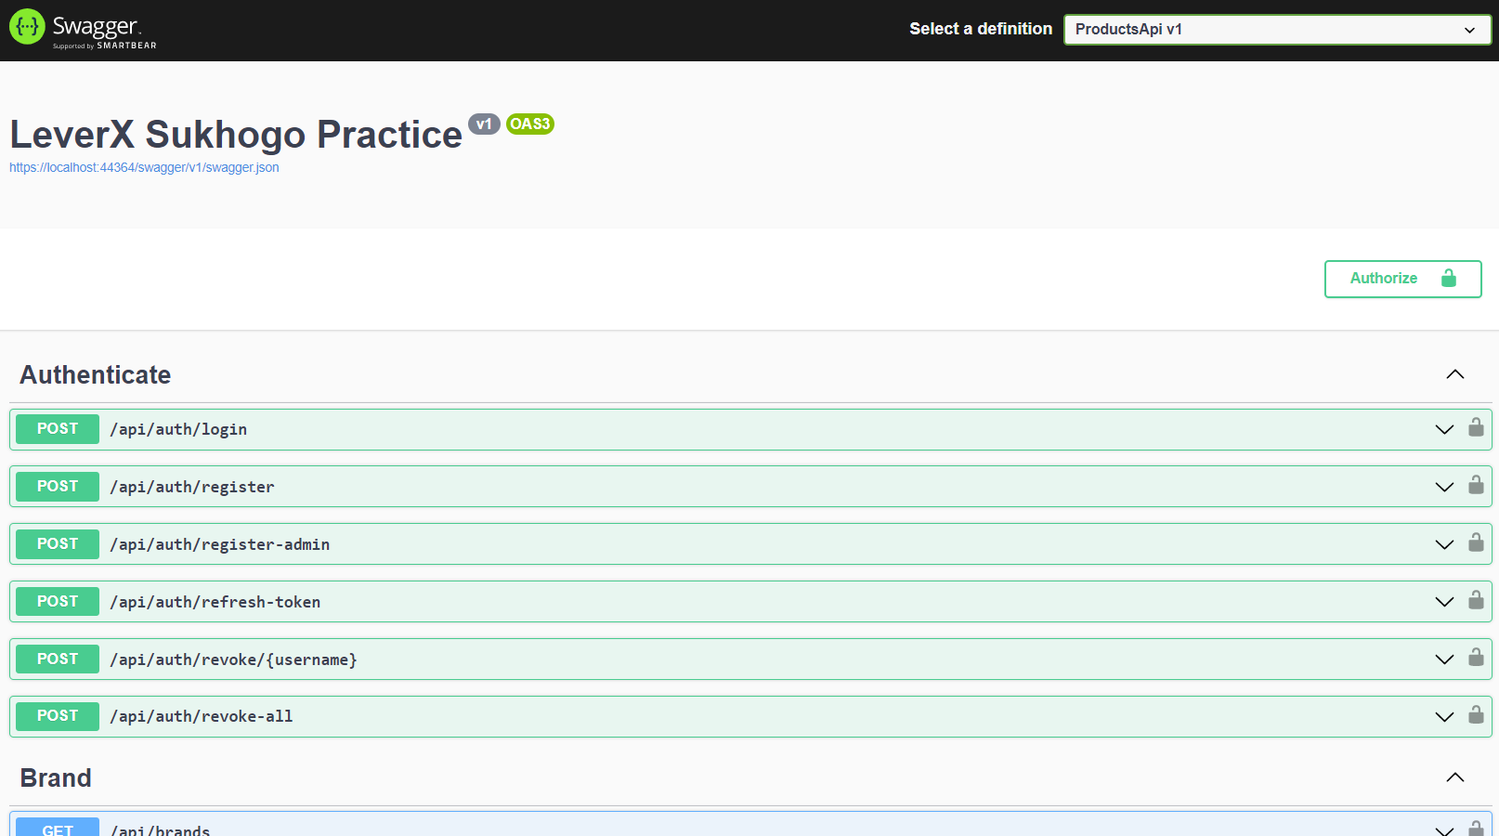
Список всех доступных маршрутов интерфейса

Slide 8
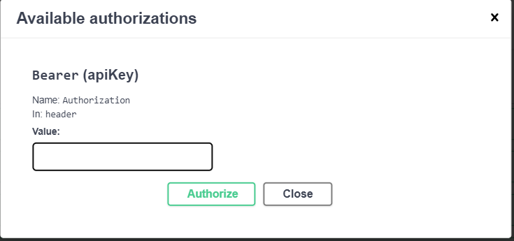
Окно конфигурации маршрута запроса

Slide 9
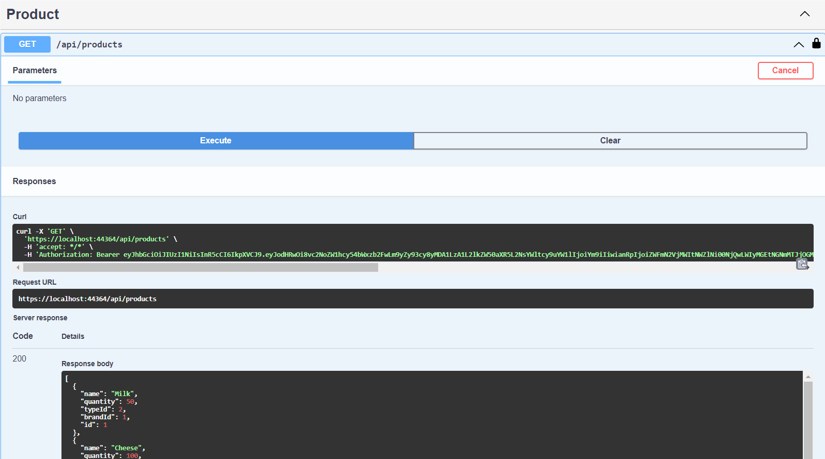
Типовой пример маршрута

Slide 10
Заключение
Прохождение производственной практики является важным элементом учебного процесса по подготовки специалиста в области программирования.
Во время её прохождения будущий программист применяет полученные в процессе обучения знания, умения и навыки на практике.
В результате проделанной работы был разработан веб-интерфейс, с помощью которого можно будет администрировать интернет-магазин.

Slide 11
СПАСИБО ЗА ВНИАМАНИЕ

